Slide 1
Доклад по теме:
“Комплексные числа и действия над ними”
Выполнил
Студент группы 2Г31 МИШАНЬКИН А.Ю.

Slide 2
Определение
Комплексные числа - упорядоченная пара действительных чисел (x; y).
Множество комплексных чисел обозначается через Ȼ.
Два комплексных числа (x₁; y₁) и (x₂; y₂) называются равными,
если x₁ = x₂, y₁ = y2.

Slide 3
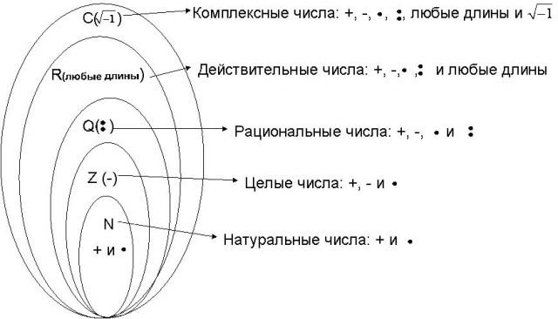
Расположение комплексных чисел

Slide 4
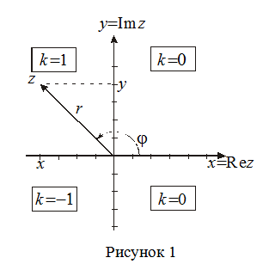
Геометрическая интерпретация комплексных чисел.
Комплексное число z = x + iy изображают на координатной плоскости O x y точкой с координатами ( x; y ). Эта плоскость называется комплексной плоскостью.
Ось Ox называется действительной осью, а ось Oy – мнимой осью.

Slide 5
Действия над комплексными числами
Суммой комплексных чисел (x₁; y₁) и (x₂; y₂) называется комплексное число (x₁ + x₂; y₁ + y₂).
Разностью комплексных чисел z₁ и z₂ называется комплексное число z, для которого выполнено равенство z + z₂ = z₁.
Произведением комплексных чисел (x₁; y₁) и (x₂; y₂) называется комплексное число (x₁x₂ − y₁y₂; x₁y₂ + x₂y₁).
Частным комплексных чисел z₁ и z₂, где z₂ ≠ 0, называется комплексное число z, для которого выполнено равенство z · z₂ = z₁.

Slide 6
Теорема. (Формула Муавра, 1707 г.)
Для любого целого числа n и любого действительного числа k
имеет место следующее равенство:
где r — модуль, φ — аргумент комплексного числа.
Открыта французским математиком Абрахамом де Муавром.
Формула Муавра следует из формулы Эйлера
и тождества для экспонент , где b – целое число.

Slide 7
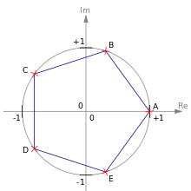
Теорема
Всякий отличный от константы многочлен (от одной переменной) с комплексными коэффициентами имеет по крайней мере один корень в поле комплексных чисел.
Корни пятой степени из единицы
(вершины пятиугольника).

Slide 8
Модуль и аргумент
Модулем (абсолютной величиной) комплексного числа называется длина радиус-вектора соответствующей точки комплексной плоскости (или, что то же, расстояние между точкой комплексной плоскости, соответствующей этому числу, и началом координат).
Для пары комплексных чисел z1 и z2 модуль их разности |z1- z2| равен расстоянию между соответствующими точками комплексной плоскости.
Угол φ (в радианах) радиус-вектора точки, соответствующей числу z, называется аргументом числа z и обозначается Arg (z).

Slide 9
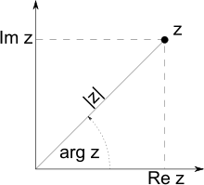
Модуль, аргумент, вещественная (Re z)
и мнимая (Im z) части.

Slide 10
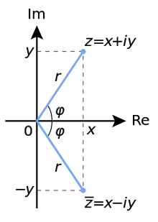
Сопряжённые числа
Если комплексное число , то число
называется сопряжённым (комплексно сопряжённым).
- Геометрическое представление сопряжённых чисел.
Если комплексное число , то число

Slide 11
Формы представления комплексных чисел
Алгебраическая форма
Показательная форма
Тригонометрическая форма

